Slide 1
Sistema de Visión Computacional R.E.G.O.V.A
1
Caso Portafolio de Título

Slide 2
2
1. Contexto
Walmart plantea un desafío orientado al uso de visión computacional como apoyo al proceso de reposición de productos en góndolas. La necesidad se centra en analizar imágenes obtenidas en salas de venta para identificar la presencia de espacios vacíos y determinar su magnitud dentro de la estructura de exhibición.
El problema presenta dificultades propias de un entorno real de supermercado. Las imágenes pueden estar afectadas por el ángulo y la perspectiva de captura, mientras que la forma en que los productos se encuentran dispuestos o apilados puede generar espacios visualmente vacíos que no necesariamente corresponden a una zona disponible para reposición. Por esta razón, el análisis requiere diferenciar entre un espacio libre asociado a una ausencia de producto y aquellos espacios originados por las características físicas de la exhibición.
El objetivo planteado consiste en determinar de manera automatizada cuánto espacio libre existe en la góndola, expresándolo mediante una estimación porcentual o volumétrica. Adicionalmente, se busca que esta información pueda ser diferenciada por nivel o repisa física, permitiendo conocer no solo la existencia de un espacio vacío, sino también su ubicación dentro de la góndola.
Para el desarrollo y evaluación se consideran imágenes provenientes de entornos reales de operación. El equipo debe definir una estrategia técnica propia, ya que no se establece un modelo o algoritmo de visión computacional específico para resolver el problema. En caso de que la segmentación y cuantificación completa resulte demasiado compleja, el desafío contempla como alternativa inicial determinar si existe menos de un 30 % de productos disponibles en la góndola.

Slide 3
3
2. Modelo de negocio
REGOVA se plantea como una solución de apoyo al proceso de reposición en sala mediante el análisis automatizado de imágenes de góndolas. Su propósito es transformar información visual obtenida en el entorno de tienda en información cuantificable y localizada sobre la disponibilidad observable de productos, facilitando la identificación de sectores que requieren atención.
La propuesta está orientada principalmente al entorno operacional de tienda, donde la información generada por el sistema puede servir como apoyo para identificar y priorizar zonas de la góndola que presentan una disminución en su disponibilidad. De esta manera, REGOVA no reemplaza el proceso de reposición ni determina por sí mismo la existencia de inventario disponible en bodega, sino que proporciona información sobre el estado observable de la exhibición para apoyar la toma de decisiones.
El valor de la solución se basa en tres elementos principales: la localización del espacio afectado dentro de la estructura de la góndola, la estimación de la magnitud de la ausencia detectada y la transformación de estos resultados en información comprensible para el usuario. Esta aproximación permite superar una clasificación limitada a estados de vacío o no vacío, entregando mayor detalle respecto de dónde se encuentra el problema y cuál es su magnitud.
A nivel operacional, REGOVA busca contribuir a una identificación más focalizada de las zonas que requieren revisión o reposición, reduciendo la necesidad de interpretar una góndola completa como una única unidad. La estructura propuesta permite organizar el análisis según Góndola → Estante → Región de exhibición, asociando posteriormente los resultados obtenidos mediante visión computacional con una ubicación específica dentro de dicha estructura.

Slide 4
4
Definición del problema
La detección automatizada de espacios vacíos en góndolas no se limita a identificar zonas sin productos dentro de una imagen. En un entorno real de supermercado, la interpretación de estos espacios depende tanto de las condiciones de captura como de la estructura física de la góndola y de la disposición de los productos. El desafío requiere, además, determinar la magnitud del espacio libre y, de ser posible, asociarlo con un nivel o repisa específica.
A partir del análisis del desafío se identifican los siguientes problemas principales:
  Problemas principales
3.1.1. Condiciones reales de captura
Las imágenes utilizadas para el análisis corresponden a entornos reales de sala de venta, por lo que la perspectiva desde la cual se observa la góndola puede modificar visualmente las proporciones de sus diferentes sectores. En particular, el ángulo de captura representa una dificultad para determinar correctamente la ubicación y dimensión de los espacios observados.
Por esta razón, el sistema debe considerar una etapa de preparación de la imagen que permita trabajar con estas variaciones antes de realizar la estimación de disponibilidad.
3.1.2. Espacio vacío y espacio utilizable
Un espacio visualmente vacío no representa necesariamente una ausencia que requiera reposición. La forma, dimensiones y disposición de determinados productos puede impedir físicamente ocupar ciertas zonas de una repisa, generando espacios visibles que forman parte normal de la exhibición. Esta condición constituye uno de los problemas técnicos señalados en el desafío de Walmart.
En consecuencia, la solución debe evitar interpretar automáticamente toda superficie visible como un quiebre o ausencia de producto.
3.1.3. Limitación de una clasificación binaria
Determinar únicamente si una góndola presenta o no espacios vacíos entrega información limitada para apoyar la reposición. El desafío requiere conocer también la magnitud del espacio libre, mediante una estimación porcentual o volumétrica, lo que

Slide 5
5
implica avanzar desde una detección binaria hacia una evaluación cuantitativa de la disponibilidad observable.
Esta estimación permite representar distintos grados de disponibilidad y posteriormente asociarlos a criterios operacionales configurables.
3.1.4. Localización del problema dentro de la góndola
Una estimación general de la góndola puede ocultar diferencias importantes entre sus distintos niveles. Walmart plantea como resultado deseable disponer de métricas diferenciadas por nivel o repisa física, permitiendo conocer dónde se encuentra el espacio libre detectado.
Para abordar esta necesidad, el proyecto considera una organización jerárquica compuesta por góndolas, estantes y regiones de exhibición. De esta manera, las estimaciones obtenidas pueden asociarse con sectores específicos dentro de la estructura física de la góndola, permitiendo localizar con mayor precisión el espacio libre detectado.
3.1.5. Interpretación operacional de los resultados
El resultado producido por un modelo de visión computacional no constituye por sí mismo una instrucción de reposición. Una estimación visual debe ser interpretada dentro de un criterio operacional que permita distinguir aquellas regiones que se encuentran en condiciones normales de aquellas que requieren atención o revisión.
Por este motivo, se propone mantener separada la estimación generada mediante visión computacional de su posterior clasificación operacional. Los valores obtenidos podrán asociarse a estados configurables, permitiendo modificar los criterios de clasificación sin requerir cambios directos sobre el modelo de visión computacional. Esta separación ya forma parte de la arquitectura conceptual definida para el proyecto.

Slide 6
6
4. Análisis del panorama competitivo y soluciones de visión artificial en retail
La disponibilidad de productos en góndolas es un aspecto relevante dentro de la operación de un supermercado, ya que un espacio vacío puede representar la necesidad de reposición de productos. Sin embargo, identificar estas situaciones de forma automática presenta dificultades cuando el análisis se realiza a partir de imágenes obtenidas en condiciones reales de tienda.
En el desafío planteado por Walmart, el problema radica en identificar espacios vacíos en las góndolas mediante técnicas de visión computacional, considerando factores como el ángulo de captura de las cámaras y la disposición de los productos. Además, se busca determinar cuánto espacio libre existe y, de ser posible, entregar esta información de manera segmentada por cada nivel de la góndola.
A partir de esta necesidad, se realizó una revisión de soluciones comerciales y propuestas tecnológicas que abordan problemas similares dentro del retail. El propósito de esta comparación es conocer los enfoques utilizados actualmente para monitorear góndolas, detectar quiebres de stock o espacios vacíos y transformar la información visual en datos que puedan apoyar las tareas de reposición.
Para la homologación se seleccionaron soluciones con distintos enfoques de captura y procesamiento, desde sistemas basados en cámaras hasta plataformas que utilizan robots y sensores adicionales. La comparación considera principalmente su capacidad para detectar espacios vacíos o situaciones de falta de producto, el nivel de detalle entregado, la infraestructura necesaria y la forma en que los resultados pueden ser utilizados dentro de la operación de tienda.
La revisión no busca determinar una única tecnología como solución al desafío, sino identificar las capacidades que ya se encuentran presentes en soluciones existentes, las distintas estrategias utilizadas para abordar el monitoreo de góndolas y las limitaciones que pueden aparecer al trabajar en condiciones reales de operación. Estos antecedentes servirán posteriormente como base para definir y justificar las características de la solución propuesta.

Slide 7
7
  Soluciones analizadas
Para realizar la homologación se seleccionaron soluciones comerciales y propuestas académicas relacionadas con el monitoreo de góndolas y la detección de quiebres de stock mediante visión computacional. Se consideraron distintos métodos de captura y procesamiento de imágenes, con el propósito de observar cómo se aborda actualmente este problema tanto en soluciones implementadas en retail como en investigaciones recientes.
    Focal Systems – Shelf AI
Focal Systems desarrolla soluciones orientadas al monitoreo automatizado de góndolas mediante cámaras y visión artificial. Su sistema Shelf AI permite identificar productos con bajo nivel de disponibilidad o fuera de stock, además de detectar problemas relacionados con la presentación y disposición de los productos en las estanterías.
La información obtenida puede utilizarse para generar alertas y priorizar tareas de reposición para el personal de tienda. Este referente resulta relevante debido a que utiliza la observación visual de las góndolas como fuente de información para detectar problemas de disponibilidad y apoyar directamente el proceso de reposición.
    Simbe Robotics – Tally
Simbe Robotics aborda el monitoreo de góndolas mediante Tally, un robot autónomo diseñado para recorrer los pasillos de una tienda y recopilar información sobre el estado de las estanterías. Su sistema utiliza información visual y sensores para detectar situaciones relacionadas con la disponibilidad de productos, quiebres de stock y otras condiciones presentes en las góndolas.
A diferencia de soluciones que dependen de cámaras ubicadas en posiciones fijas, Tally incorpora la captura de información dentro de una plataforma móvil diseñada específicamente para recorrer la tienda. Su incorporación al análisis permite considerar un enfoque donde el dispositivo de captura puede posicionarse frente a las góndolas para realizar la inspección.
    Scandit – ShelfView
ShelfView es una solución de Scandit orientada al monitoreo de estanterías mediante inteligencia artificial. El sistema procesa imágenes de las góndolas para identificar espacios vacíos, situaciones de bajo stock y productos ubicados incorrectamente, transformando posteriormente esta información en alertas que pueden ser utilizadas por el personal de tienda.
Una característica relevante de ShelfView es la posibilidad de trabajar con diferentes métodos de captura. Las imágenes pueden provenir de dispositivos móviles,

Slide 8
8
cámaras instaladas en posiciones fijas o robots, permitiendo adaptar la obtención de información a diferentes configuraciones de tienda.
    DRIVE – Distributed Robotic Intelligence for Vision-based Exploration for Retail Shelf Monitoring
DRIVE corresponde a una propuesta académica publicada en 2026 y orientada a la detección automatizada de espacios vacíos en estanterías de supermercados. La propuesta utiliza una plataforma robótica móvil y divide el análisis visual en dos etapas. Primero se identifican posibles regiones vacías mediante un detector y, posteriormente, estas detecciones son sometidas a una etapa de validación semántica.
La segunda etapa busca disminuir los falsos positivos que pueden producirse al trabajar con imágenes obtenidas en ambientes reales y con una disposición compleja de productos. Su incorporación resulta relevante porque muestra un enfoque en el que no basta con detectar visualmente un posible espacio vacío, sino que la detección es posteriormente evaluada antes de considerarse válida.
    Deep Learning Based Empty Shelf Detection Based on Autonomous Mobile Robot
El trabajo desarrollado por De Simone, Saggese, Foggia y Vento, publicado en 2026, propone un sistema para detectar espacios vacíos en estanterías mediante una plataforma robótica autónoma. El método divide el procesamiento visual en dos etapas: primero identifica las áreas correspondientes a las estanterías y posteriormente realiza la detección de espacios vacíos dentro de las zonas identificadas.
Esta propuesta resulta de interés para la homologación debido a que separa la identificación de la estructura física de la estantería del análisis posterior de su contenido. Esto permite observar un enfoque donde la detección del vacío se realiza sobre regiones previamente identificadas, en lugar de analizar la imagen completa como una única unidad.

Slide 9
4.1.6. Homologación de soluciones
9
Solución | Detección de vacío / OOS | Detección de bajo stock | Cuantificación del espacio / disponibilidad | Análisis por estante o región | Reconocimiento de productos | Infraestructura de captura | Salida operacional
Focal Systems – Shelf AI | Sí | Sí | No especificado | Parcial | Sí | Cámaras fijas | Alertas y tareas de reposición
Simbe Robotics – Tally | Sí | Sí | Parcial: profundidad y volumen | Sí | Sí | Robot, cámaras 2D/3D y sensores de profundidad | Alertas e información para reposición
Scandit – ShelfView | Sí | Sí | No especificado | Sí | Sí | Móvil, cámaras fijas o robots | Alertas priorizadas y reportes
DRIVE | Sí | No especificado | No especificado | No especificado | No requerido para detectar vacío | Robot móvil + cámara | Detección y validación de espacios vacíos

Slide 10
10
De Simone et al. (2026) | Sí | No especificado | No especificado | Sí: identifica primero áreas de estantería | No requerido | Robot móvil + cámara | Detección de estanterías vacías

Slide 11
11
4.1.7 Análisis de los resultados de homologación
La comparación realizada muestra que la detección de espacios vacíos y situaciones de quiebre de stock es una capacidad presente tanto en soluciones comerciales como en propuestas académicas. Sin embargo, existen diferencias importantes en la forma en que cada alternativa obtiene y procesa la información de las góndolas, así como en el nivel de detalle que posteriormente entrega para apoyar las tareas de reposición.
Las soluciones comerciales analizadas presentan un mayor desarrollo en la integración de la información visual con la operación de tienda. Focal Systems y Scandit, por ejemplo, utilizan la información obtenida desde las góndolas para generar alertas o tareas de reposición, mientras que Simbe Robotics incorpora sensores adicionales y una plataforma robótica móvil para obtener información sobre disponibilidad y niveles de producto.
Por otra parte, las propuestas académicas analizadas se concentran principalmente en el problema de visión computacional. DRIVE incorpora una etapa adicional de validación para disminuir falsos positivos en la detección de espacios vacíos, mientras que el trabajo de De Simone et al. separa la identificación de las áreas de estantería de la posterior detección de espacios vacíos dentro de ellas.
Un aspecto relevante identificado durante la homologación es que la detección de un espacio vacío no implica necesariamente su cuantificación. Si bien las soluciones revisadas permiten identificar situaciones de falta o disminución de producto, la información pública analizada no permite establecer de manera general que estas soluciones calculen explícitamente el porcentaje de espacio libre disponible dentro de cada nivel o región de una góndola. En el caso de Simbe Robotics existe una aproximación mediante información de profundidad y volumen, aunque su objetivo no corresponde directamente a la medición porcentual planteada en este proyecto.
Esta diferencia resulta especialmente relevante frente al desafío propuesto por Walmart, cuyo objetivo no se limita a determinar la existencia de un espacio vacío, sino que busca establecer cuánto espacio libre existe y, de ser posible, obtener esta información de manera segmentada para cada nivel de la góndola.
A partir de estos resultados, la propuesta puede orientarse hacia la estimación y localización cuantitativa de la disponibilidad observable, manteniendo la detección de espacios vacíos como parte del proceso, pero buscando entregar además una representación espacial que permita identificar en qué nivel o región se encuentra el problema y cuál es su magnitud.

Slide 12
12
Solución propuesta — REGOVA
  Diferenciación estratégica: propuesta de valor
A partir del análisis de las soluciones existentes, la propuesta se orienta a desarrollar un sistema de visión computacional capaz de localizar y estimar cuantitativamente la disponibilidad observable de productos dentro de una góndola, considerando su estructura física y las condiciones reales en las que son capturadas las imágenes.
La propuesta no busca limitar el análisis a determinar si una góndola se encuentra vacía o con producto. El objetivo es obtener información con un mayor nivel de detalle, permitiendo identificar dónde se encuentra una disminución de disponibilidad y cuál es su magnitud estimada. Esto responde al requerimiento principal del desafío, que plantea determinar cuánto espacio libre existe y, de ser posible, entregar esta información de manera diferenciada por cada nivel de la góndola.
Para organizar este análisis se propone una estructura jerárquica compuesta por Góndola
→ Estante → Región de exhibición. Cada góndola puede dividirse en sus diferentes niveles y estos, a su vez, en regiones correspondientes a espacios relevantes para la reposición.
De esta forma, una disminución localizada puede ser identificada sin depender únicamente de un promedio general de ocupación de toda la góndola.
Sobre esta estructura, el sistema procesa las imágenes capturadas para estimar la disponibilidad observable de cada región y posteriormente traducir el resultado a un estado operacional, como Normal, Atención, Crítico o Revisión requerida. Estos estados permiten transformar el resultado obtenido por el modelo de visión computacional en información más sencilla de interpretar para las tareas de reposición.
Como complemento, se propone incorporar un mapa digital configurable de la góndola, mediante el cual un usuario pueda registrar previamente su estructura y asociar las regiones analizadas con ubicaciones físicas dentro de la tienda. El propósito de este componente es establecer una relación entre lo observado en la imagen y una ubicación operacional concreta, evitando que el resultado del modelo sea únicamente una coordenada o una detección visual sin contexto.
La propuesta mantiene además una separación entre la detección visual y la decisión operacional. La visión computacional determina el estado observable de la góndola, mientras que una capa posterior interpreta estos resultados de acuerdo con criterios configurables de disponibilidad. Esto permite modificar los umbrales utilizados para generar estados o alertas sin requerir necesariamente un nuevo entrenamiento del modelo.

Slide 13
13
5.2. Arquitectura conceptual de la solución
La arquitectura propuesta organiza el funcionamiento de la solución desde la configuración inicial de la góndola hasta la generación de información útil para las tareas de reposición. Su diseño busca mantener separadas la estructura física definida por el usuario, el procesamiento mediante visión computacional y la interpretación operacional de los resultados.
El proceso comienza con la configuración del mapa digital de la góndola, donde se registra su estructura mediante una jerarquía compuesta por Góndola → Estante → Región de exhibición. Esta configuración permite relacionar posteriormente las áreas observadas en una imagen con ubicaciones físicas relevantes dentro de la tienda.
A partir de las imágenes obtenidas en la sala de venta, se realiza una etapa de preprocesamiento, destinada a preparar la información visual para su análisis y reducir, cuando sea posible, los efectos producidos por las condiciones de captura. Posteriormente, el módulo de visión computacional analiza las regiones definidas y genera una estimación de su disponibilidad observable.
Los resultados obtenidos son procesados por una capa de interpretación operacional, encargada de transformar las estimaciones cuantitativas en estados configurables, como Normal, Atención, Crítico o Revisión requerida. De esta manera, el resultado del modelo puede convertirse en información directamente asociada a una ubicación específica de la góndola.
Finalmente, esta información puede ser presentada al usuario mediante una interfaz que permita identificar las regiones que requieren atención y apoyar las tareas de reposición. La separación entre los distintos componentes permite además modificar criterios operacionales, como los umbrales utilizados para clasificar los estados, sin intervenir directamente en el funcionamiento del modelo de visión computacional.

Slide 14
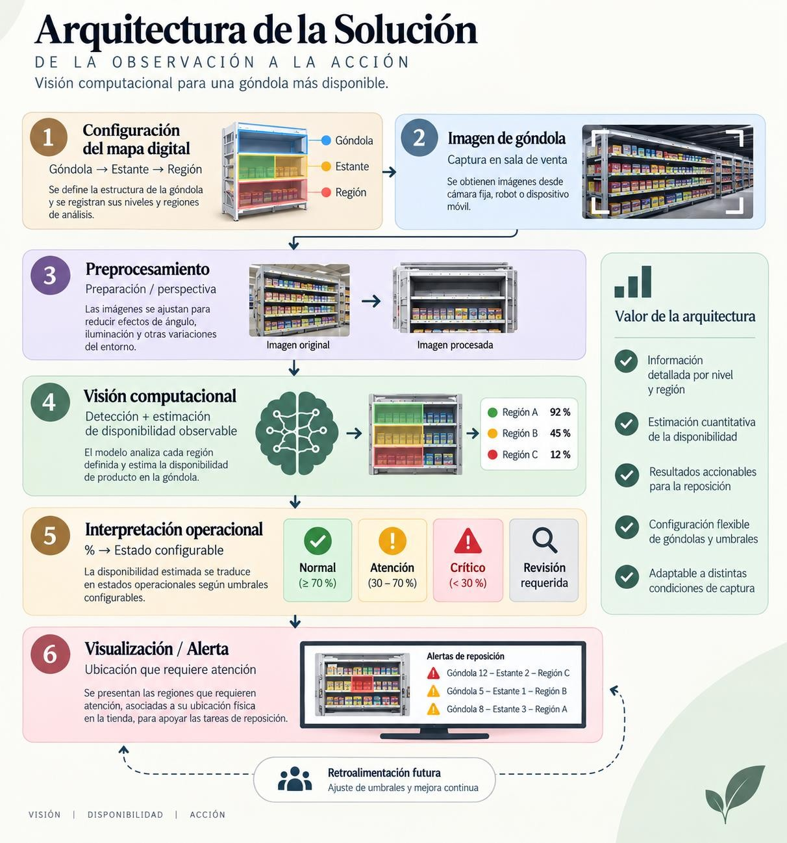
14

Slide 15
15
6. Alcance de la solución
El alcance de REGOVA se concentra en el análisis visual de góndolas para identificar, localizar y estimar espacios asociados a una disminución de la disponibilidad observable de productos. La solución considera el procesamiento de imágenes obtenidas en sala de venta y la organización de la góndola mediante una estructura configurable compuesta por góndolas, estantes y regiones de exhibición.
Dentro del alcance se contempla la configuración de esta estructura, el procesamiento de imágenes, la detección y localización de espacios, la estimación cuantitativa de disponibilidad observable y la asociación de los resultados con las regiones correspondientes. A partir de estas estimaciones, el sistema permitirá aplicar criterios configurables para representar el estado de cada región y visualizar aquellas que requieren atención. Esto coincide con el flujo que ya definimos en la arquitectura, desde la configuración del mapa hasta la interpretación y visualización de los resultados.
REGOVA funcionará como una herramienta de apoyo a la reposición y no como un sistema de gestión de inventario. Por lo tanto, la solución no determinará la cantidad de productos disponibles en bodega ni ejecutará automáticamente acciones de reposición. Su análisis estará limitado a la información observable en las imágenes y a la estructura de góndola previamente configurada.
Como posibles líneas de evolución futura se consideran la integración con información histórica de ventas, la estimación de demanda, la incorporación de variables externas y mecanismos de aprendizaje a partir del comportamiento observado. Estas capacidades no forman parte del alcance principal de la versión desarrollada durante esta etapa del proyecto.

Slide 16
16
7. Funcionalidades del producto
ID | Funcionalidad | Descripción
RF01 | Configurar estructura de góndola | El sistema permitirá registrar y configurar la estructura de una góndola, organizándose en estantes y regiones de exhibición que serán utilizadas como referencia para el análisis visual.
RF02 | Recibir imagen de góndola para análisis | El sistema permitirá recibir una imagen correspondiente a una góndola previamente configurada, utilizándose como entrada para su procesamiento mediante visión computacional.
RF03 | Detectar y localizar espacios de ausencia | El sistema analizará la imagen para identificar posibles espacios asociados a ausencia de productos y determinar su ubicación dentro de la estructura configurada de la góndola.
RF04 | Estimar disponibilidad observable | El sistema estimará cuantitativamente la disponibilidad observable de las regiones analizadas, permitiendo representar la magnitud de la disminución detectada y no únicamente su presencia o ausencia.
RF05 | Clasificar el estado operacional de las regiones | El sistema asociará las estimaciones obtenidas a estados operacionales configurables, tales como Normal, Atención, Crítico o Revisión requerida.

Slide 17
17
RF06 | Visualizar estado y generar alertas de góndola | El sistema presentará los resultados del análisis asociados a la estructura de la góndola y generará alertas cuando una región alcance un estado que requiera atención, permitiendo identificar su ubicación y nivel de disponibilidad estimado.
RF07 | Configurar criterios de clasificación | El sistema permitirá establecer o modificar los umbrales utilizados para transformar las estimaciones de disponibilidad en estados operacionales, sin requerir modificaciones al modelo de visión computacional.
RF08 | Gestionar alertas operacionales | El sistema permitirá gestionar el estado de las alertas generadas, diferenciando aquellas pendientes de atención de aquellas que hayan sido atendidas.
RF09 | Consultar panorama general de góndolas | El sistema permitirá visualizar de manera consolidada el estado de las góndolas analizadas, destacando aquellas que contengan regiones en estados que requieran atención o revisión.
RF10 | Revisar resultados que requieren validación | El sistema permitirá que un usuario autorizado revise los resultados identificados como Revisión requerida, consultando la imagen analizada, la región involucrada y la estimación de disponibilidad generada por REGOVA, y determine si el resultado debe ser validado para su utilización operacional o descartado, sin modificar los valores obtenidos durante el análisis.

Slide 18
18
8. Casos de uso
ID | Caso de uso | Actor principal | RF asociados | Descripción
CU01 | Configurar estructura de góndola | Administrador del sistema | RF01 | Permite definir la estructura de una góndola mediante sus estantes y regiones de exhibición, estableciendo la referencia espacial que REGOVA utilizará durante el análisis.
CU02 | Configurar criterios de clasificación | Administrador del sistema | RF07 | Permite establecer o modificar los umbrales utilizados para transformar las estimaciones de disponibilidad observable en estados operacionales.
CU03 | Analizar góndola | Supervisor | RF02, RF03, RF04, RF05, RF06 | Permite procesar una imagen correspondiente a una góndola configurada. REGOVA recibe la imagen, detecta y localiza posibles espacios de ausencia, estima la disponibilidad observable, determina el estado operacional de las regiones y genera las alertas correspondientes cuando se cumplen los criterios establecidos.
CU04 | Consultar estado de góndola | Reponedor | RF06 | Permite consultar los resultados de una góndola analizada, visualizando la disponibilidad estimada y el estado operacional de sus estantes y regiones de exhibición.

Slide 19
19
CU05 | Consultar alertas de reposición | Reponedor | RF06, RF08 | Permite consultar las alertas generadas por REGOVA, identificando la góndola, estante o región que requiere atención y su nivel de disponibilidad estimado.
CU06 | Actualizar estado de alerta | Reponedor | RF08 | Permite actualizar el estado de una alerta operacional para indicar que ha sido atendida, diferenciándose de aquellas que permanecen pendientes.
CU07 | Consultar panorama general de góndolas | Supervisor | RF09 | Permite consultar de manera consolidada el estado de las góndolas analizadas, identificando aquellas que contienen regiones que requieren atención o revisión.
CU08 | Revisar resultado de análisis | Supervisor | RF10 | Permite revisar resultados clasificados como Revisión requerida, consultando la imagen analizada, la región involucrada y la estimación de disponibilidad generada por REGOVA.

Slide 20
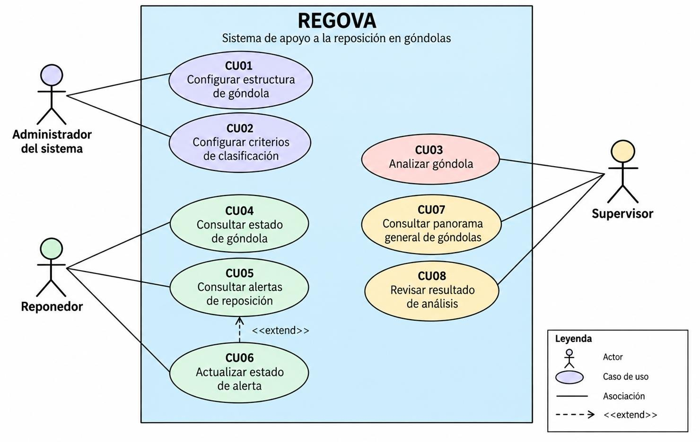
9. Diagrama de Casos de Uso
20

Slide 21
21
10. Requerimientos no funcionales
Los requerimientos no funcionales de REGOVA establecen las condiciones de calidad que deberá considerar la solución durante su desarrollo y operación. Estos requerimientos complementan las funcionalidades definidas previamente y consideran aspectos relacionados con eficiencia, disponibilidad, desarrollo, seguridad y usabilidad.
ID | Categoría | Requerimiento no funcional | Descripción
RNF01 | Eficiencia | Tiempo de procesamiento medible | El sistema deberá permitir medir y registrar el tiempo empleado en el procesamiento de cada imagen, con el propósito de evaluar el desempeño de REGOVA durante las pruebas del prototipo.
RNF02 | Eficiencia | Procesamiento independiente por imagen | El procesamiento de una imagen no deberá requerir volver a procesar imágenes analizadas previamente, permitiendo ejecutar nuevos análisis de manera independiente.
RNF03 | Disponibilidad | Persistencia de configuración | La estructura de las góndolas y los criterios de clasificación configurados deberán mantenerse disponibles entre las ejecuciones del sistema, evitando la necesidad de volver a configurarlos para cada análisis.
RNF04 | Disponibilidad | Manejo de fallos de procesamiento | Ante una imagen que no pueda ser procesada correctamente, el sistema deberá informar la situación sin generar un resultado operacional válido a partir de información incompleta o errónea.

Slide 22
22
RNF05 | Desarrollo | Modularidad de componentes | La solución deberá mantener separados, a nivel lógico, los componentes asociados a configuración, procesamiento visual, estimación de disponibilidad, clasificación operacional y visualización de resultados, facilitando su mantenimiento y evolución.
RNF06 | Desarrollo | Independencia de criterios operacionales | Los umbrales utilizados para clasificar los estados operacionales deberán mantenerse desacoplados del modelo de visión computacional, permitiendo modificarlos sin necesidad de reentrenar el modelo.
RNF07 | Seguridad | Control de funciones de configuración | Las funciones destinadas a modificar la estructura de las góndolas y los criterios de clasificación deberán estar disponibles únicamente para usuarios con permisos de administración del sistema.
RNF08 | Seguridad | Integridad de resultados | Los resultados generados por un análisis deberán conservar su asociación con la góndola y las regiones correspondientes, evitando que sean atribuidos a una configuración diferente.
RNF09 | Usabilidad | Identificación visual de estados | La interfaz deberá permitir distinguir claramente los diferentes estados operacionales definidos por REGOVA, tales como Normal, Atención, Crítico y Revisión requerida.
RNF10 | Usabilidad | Localización comprensible de alertas | Las alertas deberán indicar de manera comprensible la góndola, estante o región asociada al resultado, junto con su estado y disponibilidad estimada, facilitando la identificación del área que requiere atención.

Slide 23
23
11. Conclusiones del análisis de negocio
El análisis realizado permitió identificar que el monitoreo automatizado de góndolas mediante visión computacional constituye un problema abordado tanto por soluciones comerciales como por investigaciones recientes. Las alternativas revisadas presentan distintas estrategias para detectar espacios vacíos, quiebres de stock y disminuciones en la disponibilidad de productos, utilizando diferentes mecanismos de captura y procesamiento.
La homologación permitió observar que la detección de espacios vacíos se encuentra ampliamente presente en las soluciones estudiadas. Sin embargo, la cuantificación explícita del espacio libre y su asociación con ubicaciones específicas dentro de la estructura de una góndola no se encuentra especificada de manera general en la información pública revisada. Este aspecto resulta relevante frente al desafío planteado por Walmart, donde se busca determinar cuánto espacio libre existe y, de ser posible, obtener esta información diferenciada por nivel.
A partir de estos antecedentes se definió REGOVA, una propuesta de visión computacional orientada al análisis de la disponibilidad observable en góndolas. La solución considera una estructura configurable compuesta por góndolas, estantes y regiones de exhibición, sobre la cual se procesan imágenes para detectar y localizar posibles espacios de ausencia, estimar cuantitativamente su disponibilidad y transformar los resultados obtenidos en estados operacionales configurables.
La propuesta incorpora además mecanismos de visualización y generación de alertas que permiten comunicar los resultados del análisis a los usuarios involucrados en el proceso de reposición. La definición de roles diferenciados permite separar la configuración del sistema, la consulta y atención de alertas y las funciones de supervisión, incluyendo la revisión de resultados que requieran validación y la consulta consolidada del estado de las góndolas analizadas.
De esta manera, REGOVA se plantea como una herramienta de apoyo a la toma de decisiones de reposición basada en información visual observable, sin sustituir los sistemas de inventario ni determinar la disponibilidad de productos en bodega. La separación entre el procesamiento visual y los criterios de interpretación operacional permite, además, modificar los umbrales utilizados para clasificar los resultados sin alterar el modelo de visión computacional.
Finalmente, la propuesta mantiene su desarrollo concentrado en las capacidades directamente relacionadas con el desafío, dejando como posibles líneas de evolución futura la incorporación de información histórica de ventas, estimación de demanda, variables externas y mecanismos de aprendizaje a partir del comportamiento observado.

